Slide 1
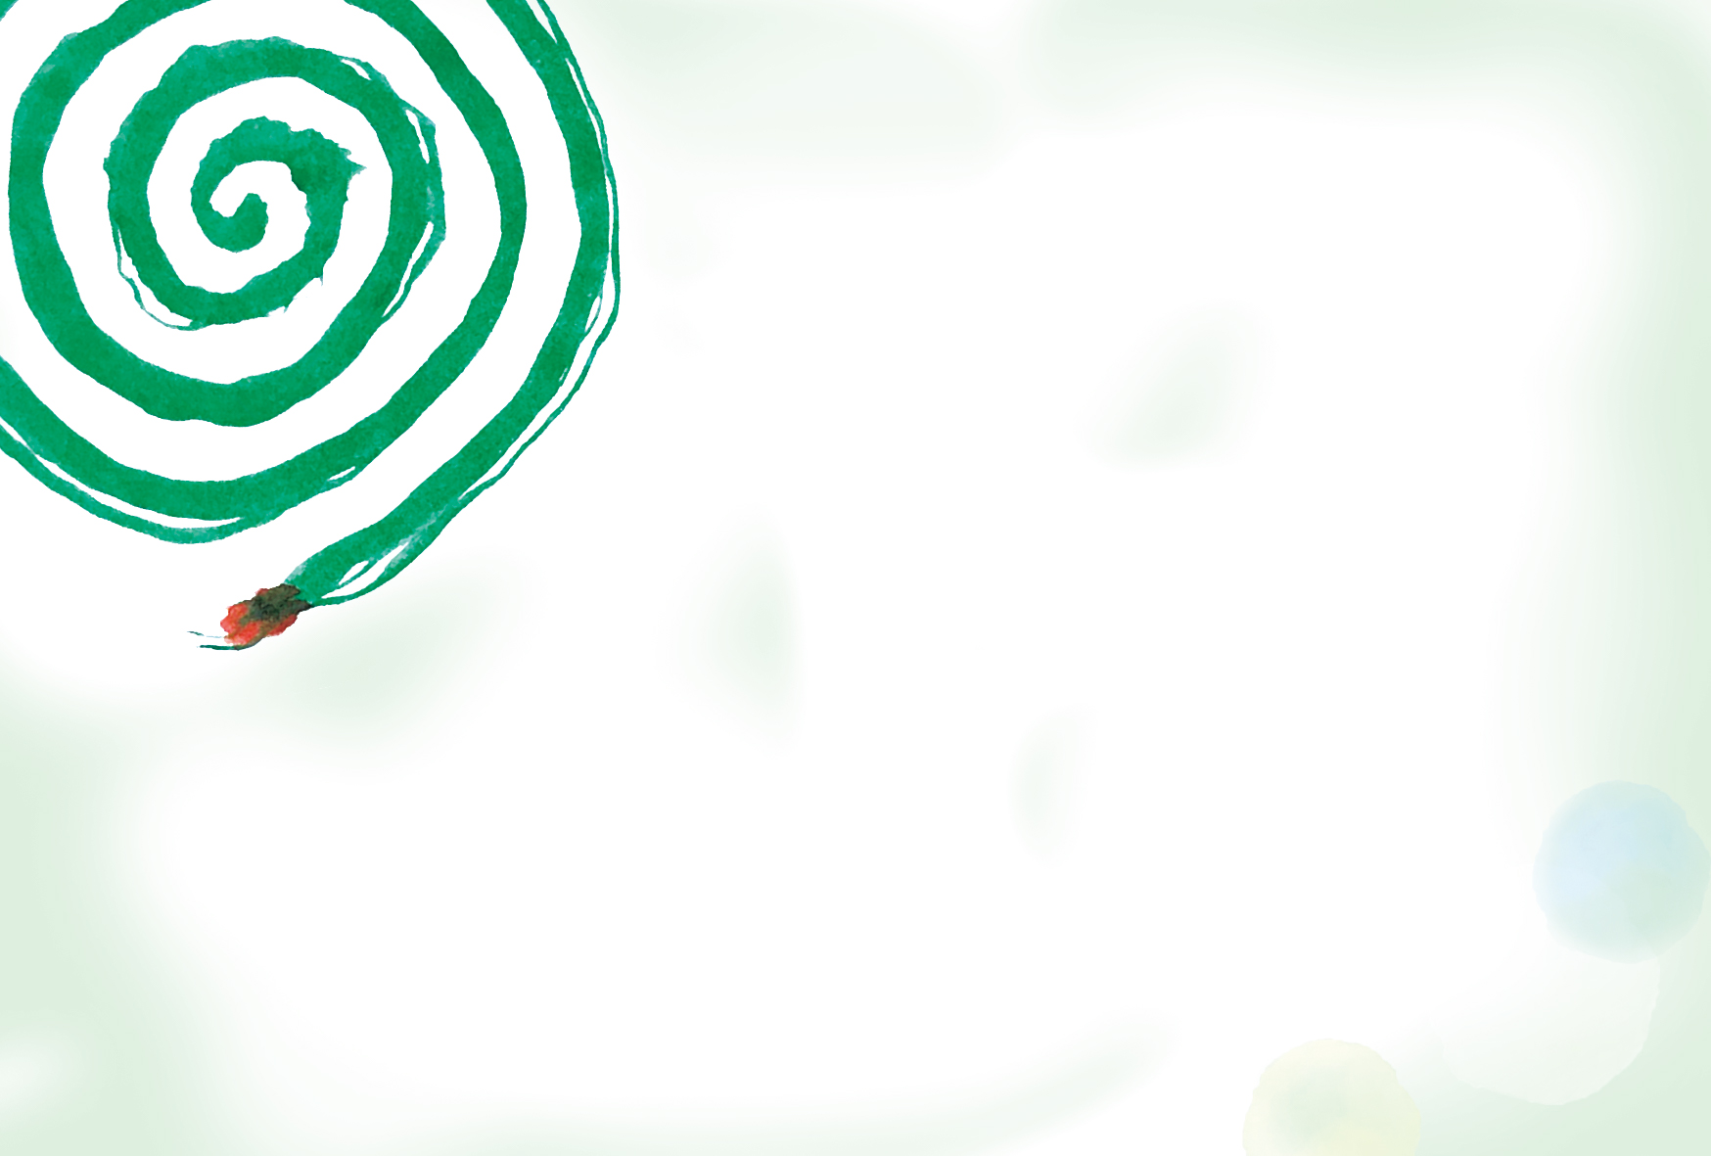
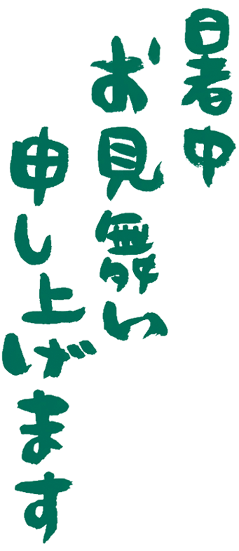
ようやく梅雨が明け、
晴天が清々しい季節となりましたが
いかがお過ごしでしょうか。
おかげさまで私どもは元気に毎日を
過ごしておりますので、ご安心下さい。
これからますます暑さが増すとの由、
皆様のご健康をお祈りしております。
令和◯年 盛夏
〒一〇七ー＊＊＊＊
東京都港区赤坂＊ー＊＊ー＊
キング 太郎
花子

